Slide 1
센서를 활용한 데이터 측정 및 LED 동작 제어
Data measurement and LED operation control using sensors

Slide 2
수업 내용
PWM (Pulse Width Modulation)
포텐시오미터를 활용한 LED 밝기 제어
조이스틱 활용
조도센서 활용
온도 측정 센서 활용
실습 과제

Slide 3
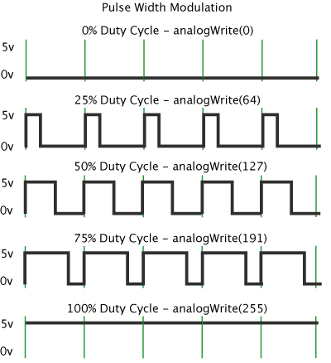
PWM (Pulse Width Modulation)
디지털 신호 -> 아날로그 신호 변조
Pulse의 폭을 제어
신호가 On 되는 시간에 따라 주기 변화
주기에 따라 전압 변화
최대 8Bit (0 ~ 255) → analogWrite()
아날로그 input 은 (0 ~ 1023) → analogRead()
활용 용도
아날로그 출력
LED 밝기 제어
오디오 신호 생성
모터 공급 속도 제어

Slide 4
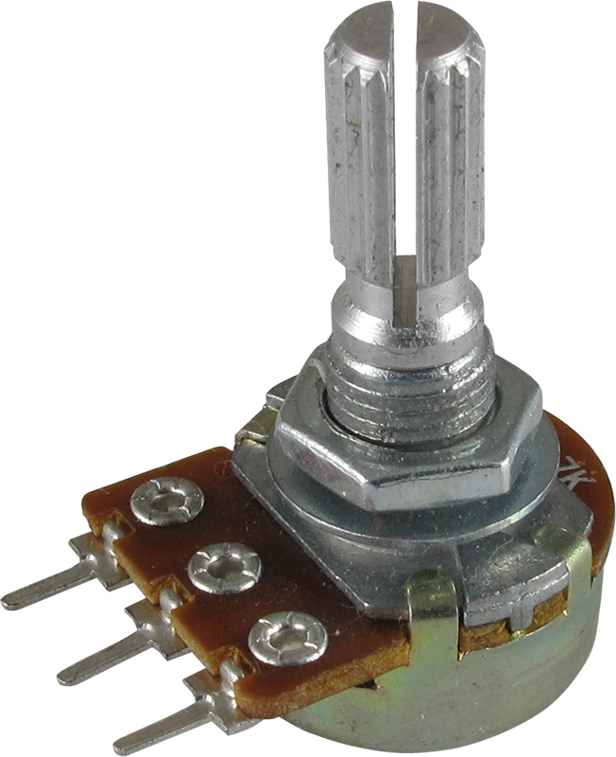
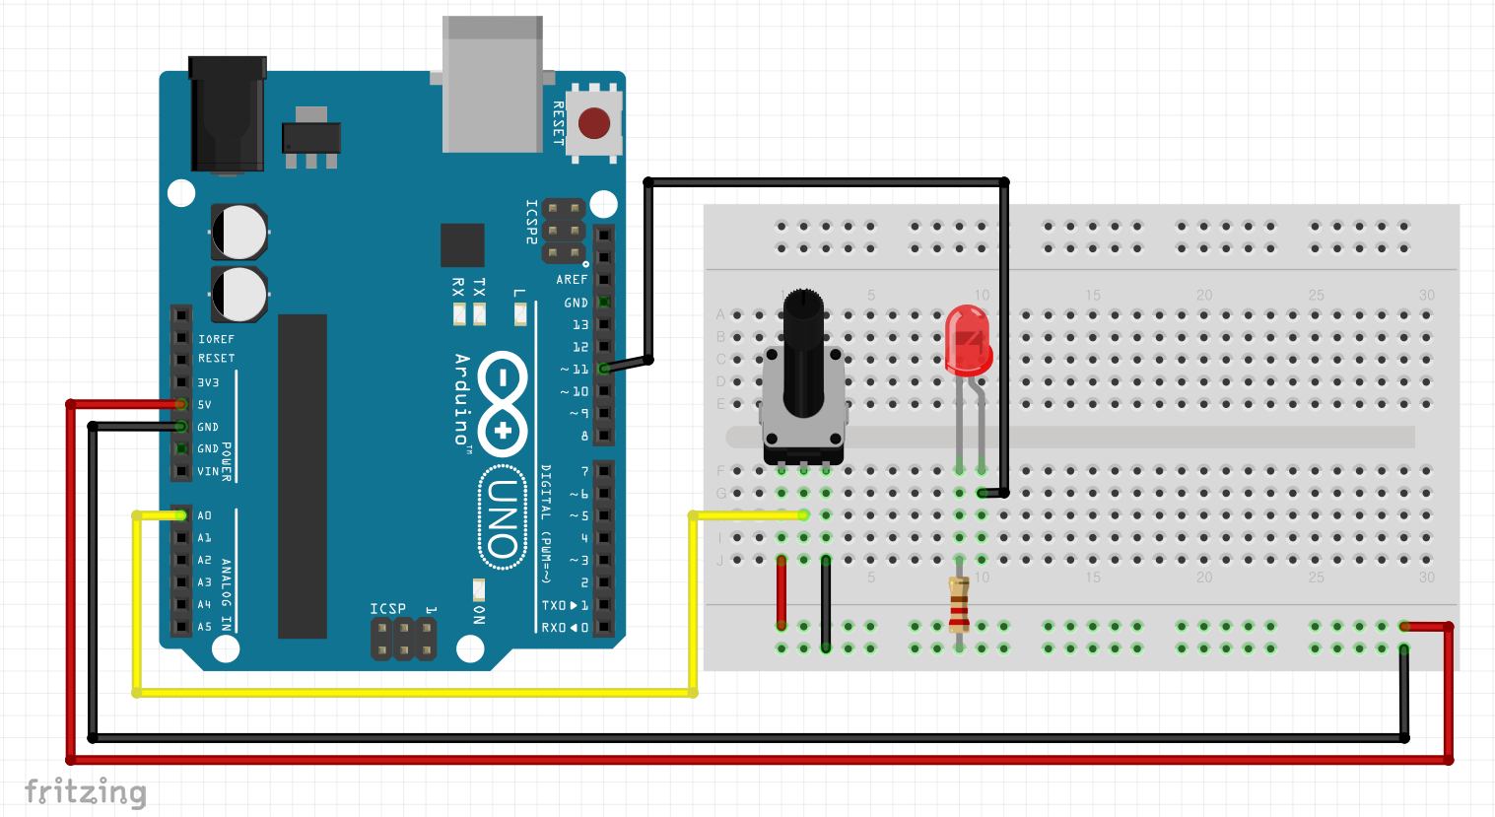
포텐시오미터를 활용한 LED 밝기 제어
포텐시오미터 값에 따른 LED 밝기 변화 확인
포텐시오미터 : 가변저항이라고도 부름
나사를 돌리면 출력되는 아날로그 값이 변화 (0~1023)
포텐시오미터의 값을 PWM을 이용하여 저항값을 조정가능
포텐시오미터 값 변화 : 전압 변화 : 밝기 변화
GND or 5V
신호 출력
5V or GND
220 Ω
Notes:
교재 70pg

Slide 5
포텐시오미터를 활용한 LED 밝기 제어
#define POT A0 // define analog interface #0 for potentiometer
#define LED 11 // define digital interface #11 (PWM output)
int val = 0; // temporary storage the variable value from the sensor
void setup() {
pinMode(LED, OUTPUT); // define digital interface #11 as output
Serial.begin(9600); // setup baud rate as 9600
}
void loop() {
val = analogRead(POT); // read analog value from sensor and assign to val
Serial.println(val); // print val variable
analogWrite(LED, val / 4); // analogRead(0~1023), analogWrite(0~255)
delay(10); // delay 0.01s
}

Slide 6
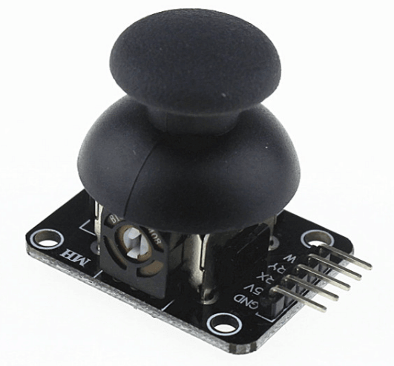
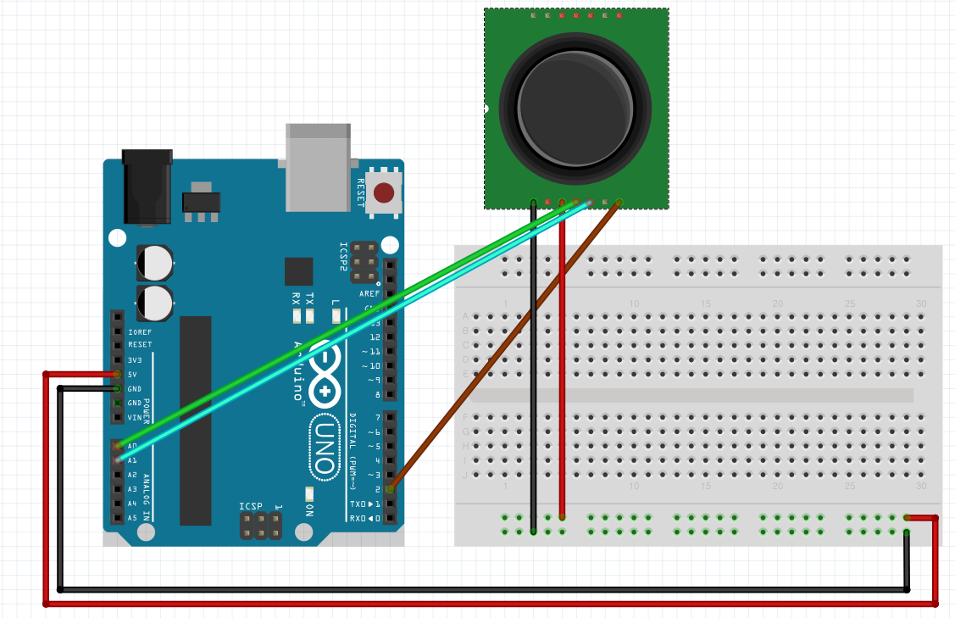
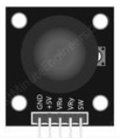
조이스틱 활용
조이스틱 작동 방향(X, Y축)에 따른 데이터 출력 확인
X 와 Y축 방향으로 2개의 아날로그 신호(0~1023)를 출력
푸시(SW)로 1개의 디지털 신호 출력
시리얼 모니터에서 출력되는 데이터 확인
0
1023
X축
1023
Y축
Idle state 일 때 좌표는
조이스틱마다 다르지만
대략 (512,512) 언저리

Slide 7
조이스틱 활용
#define X A0 // set analog interface #A0 for VRx
#define Y A1 // set analog interface #A1 for VRy
#define BUTTON 2 // set digital interface 2 for sw
void setup() {
Serial.begin(9600);
pinMode(BUTTON,INPUT_PULLUP);
}
void loop() {
int xval = analogRead(X); // read analog value X and assign to xval
int yval = analogRead(Y); // read analog value Y and assign to yval
int buttonPressed = digitalRead(BUTTON);
//print all values
Serial.print(" X 축: ");
Serial.print(xval);
Serial.print(" Y 축: ");
Serial.print(yval);
Serial.print(" Push: ");
Serial.println(buttonPressed);
delay(500);
}

Slide 8
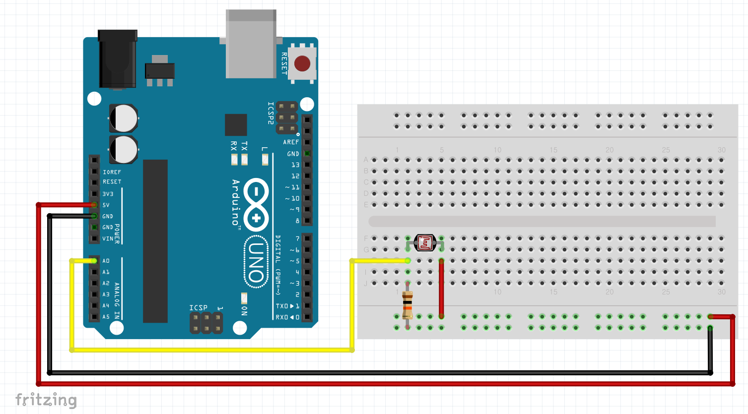
조도 센서 (CDS Sensor) 활용
조도에 의한 저항값을 출력
빛이 강해지면 저항값이 약해짐 – 출력 값 증가
빛이 약해지면 저항값이 강해짐 – 출력 값 감소
시리얼 모니터에 조도 값 출력
10KΩ

Slide 9
조도 센서 (CDS Sensor) 활용
#define CDS A0 // set analog interface #A0 to connect cds sensor
int val = 0; // define variable val
void setup() {
Serial.begin(9600); // set baud rate as 9600
}
void loop() {
val = analogRead(CDS); // read analog
Serial.println(val);
delay(1000); // delay 1.0s
}

Slide 10
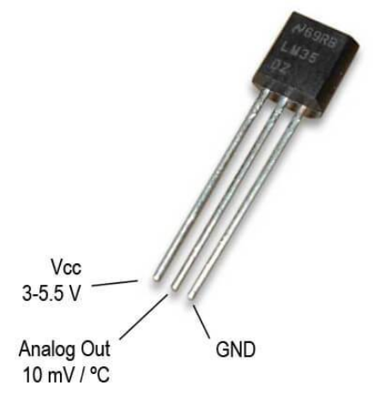
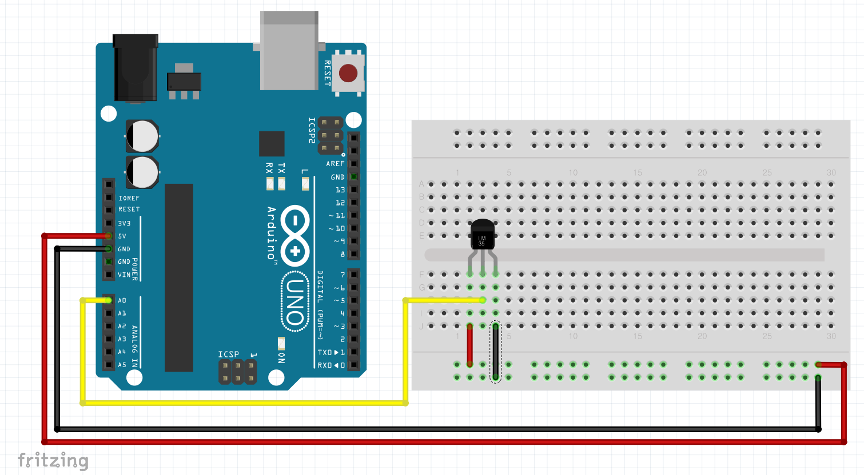
온도 측정 센서 (LM35) 활용
LM35 라고 쓰여 있는 것 확인!! (2N2222 트랜지스터와 혼동 주의)
온도에 따른 아날로그 데이터 출력
시리얼 모니터에 온도 값 출력
반드시 납작한 면이 앞으로 오도록 해서 왼쪽이 5V, 오른쪽이 GND (반대로 끼울 시 심한 발열로 화상 위험)

Slide 11
온도 측정 센서 (LM35) 활용
#define LM35 0 // Analog pin number connected to lm35
void setup() {
Serial.begin(9600); // set baud rate as 9600
}
void loop() {
float val;
float temp;
val = analogRead(LM35); // read the analog value and assign to val
temp = (val/1024)*500; // calculate temperature
Serial.print("Temp : ");
Serial.print(temp); // output calculated temp data
Serial.println("*C");
delay(500); // delay of 0.5 sec
}

Slide 12
실습 과제
1. 조도센서로 데이터를 수집하고 LED로 출력하기
조도센서 데이터 수집
수집한 값을 3개의 범위로 나누어 범위에 따라 다른 색상의 LED 점등
RED, YELLOW, GREEN LED 등 사용
Ex) 0~500 : RED, 500~800 : YELLOW, 800~ : GREEN

Slide 13
실습 과제
2. 포텐시오미터와 조이스틱으로 LED 제어
조이스틱을 오른쪽으로 조작 – RED LED 점등
조이스틱을 왼쪽으로 조작 – YELLOW LED 점등
조이스틱을 위쪽으로 조작 – GREEN LED 점등
조이스틱을 아래쪽으로 조작 – LED 모두 점등
조이스틱을 누름 - LED 모두 깜빡이기
모든 LED의 밝기는 포텐시오미터로 제어

